Slide 1
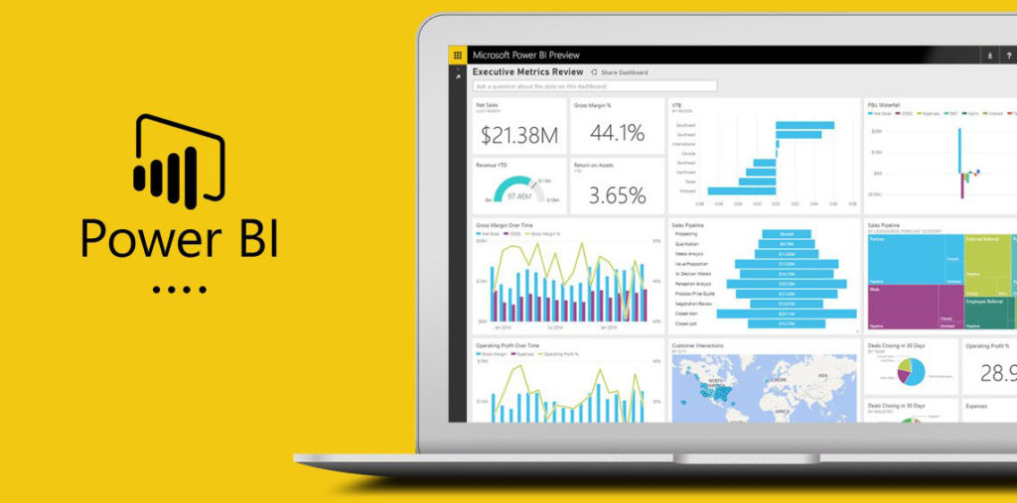

Link para os materiais de aula
AULA 03
bit.ly/inpowerbi

Slide 2

Quero saber mais sobre vocês!
Link para o formulário do Google
bit.ly/sobrevcs

Slide 3
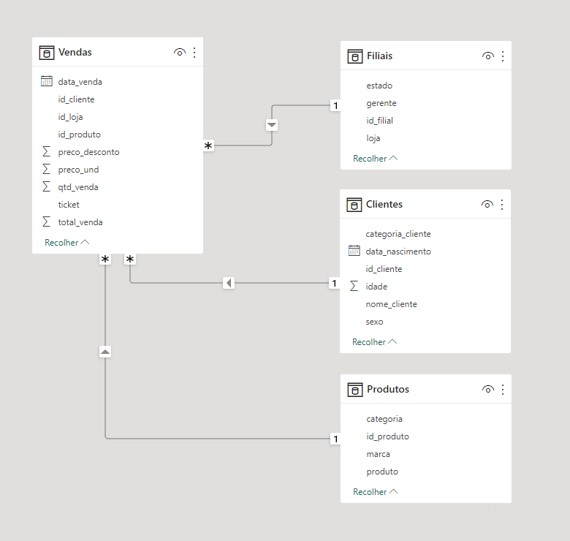
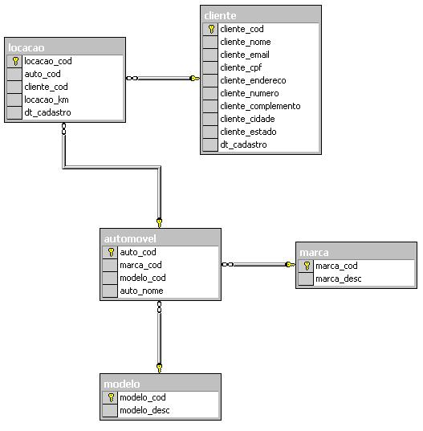
Relacionamento entre tabelas

